Slide 1
YOUTUBE REDESIGN
Activity!

Slide 2
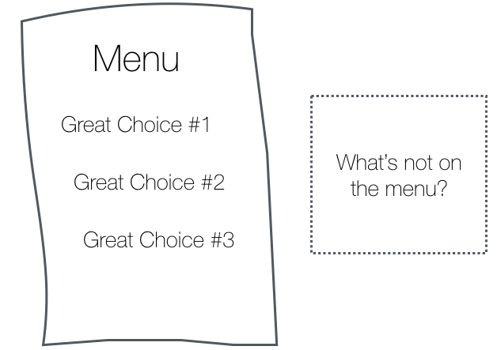
Source: http://www.tristanharris.com/essays/

Slide 3
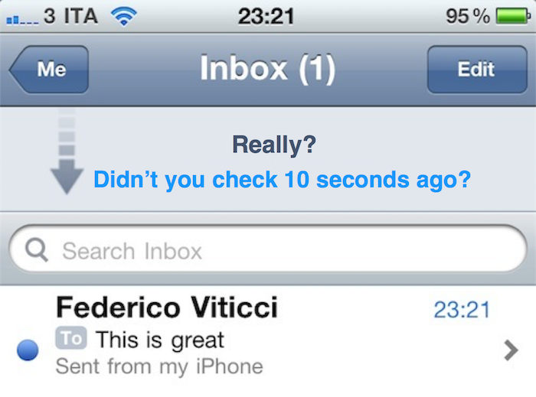
Source: http://www.tristanharris.com/essays/

Slide 4
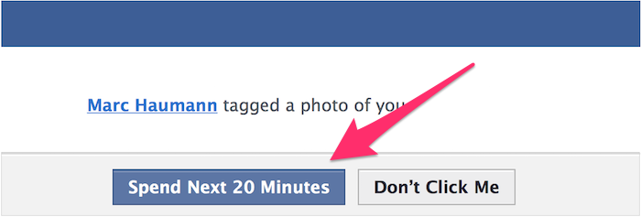
Source: http://www.tristanharris.com/essays/

